Slide 1
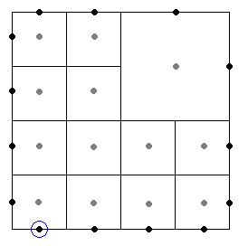
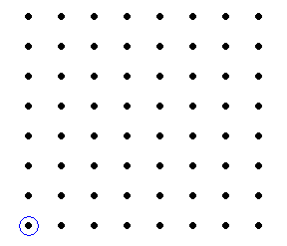
Problema da geometria das malhas com a condição de contorno na ponta da placa
Volumes finitos:
Diferenças finitas:
Observe que se a malha de volumes finitos (des)refinar, o tamanho da placa se altera.

Slide 2
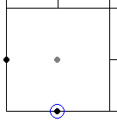
Problema da geometria das malhas com a condição de contorno na ponta da placa
Volumes finitos:
Diferenças finitas:
Observe que se a malha de volumes finitos (des)refinar, o tamanho da placa se altera.

